Slide 1


Сборка Angular приложения

Slide 2




План лекции
1
2
3
4
Зачем что-то собирать?
Angular CLI builders
Webpack
Vite.js

Slide 3








Браузер – не компилятор

Slide 4
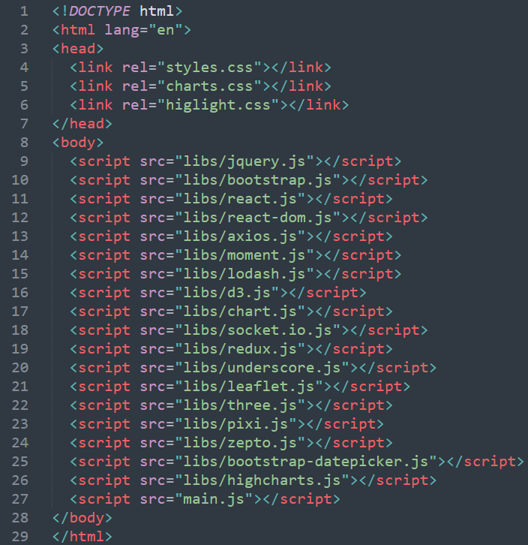
Много http запросов
Нужно контролировать порядок скриптов
Нет оптимизации
Статические файлы нужно переносить отдельно

Slide 5






Современные бандлеры
Webpack
Rollup
Vite.js
Parcel
Rspack
ESbuild

Slide 6
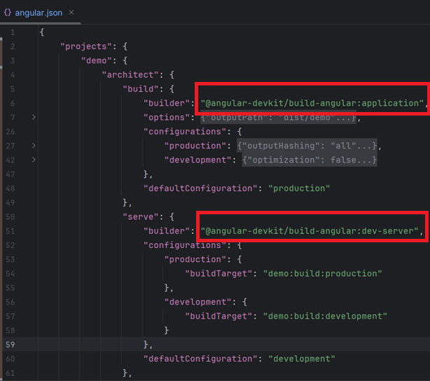
Angular CLI builders
Конфигурация для билдеров задается в файле angular.json. Секция architect.
Angular CLI builder – npm-пакет, реализующий структуру, описанную в сущности Architect.

Slide 7
Angular CLI builders
 | Version < 17 | Version >=17
build | @angular-devkit/build-angular:ng-packagr @angular-devkit/build-angular:browser | @angular-devkit/build-angular:ng-packagr @angular-devkit/build-angular:browser @angular-devkit/build-angular:browser-esbuild @angular-devkit/build-angular:application
serve | @angular-devkit/build-angular:dev-server | @angular-devkit/build-angular:dev-server

